Slide 1

)
)
)
Giai đoạn 1:
Khởi động dự án
)
)
)
)
)
)
)
)
)
)
)
)
)
)
)
Notes:
Giáo án của Thảo Nguyên 0979818956

Slide 2









Notes:
- Chia lớp thành 4 nhóm. Chuẩn bị một tờ giấy cho mỗi nhóm, mỗi tờ giấy có một danh sách các từ liên quan đến các cuốn sách nổi tiếng của văn học Việt Nam.
Danh sách các từ: Dế Choắt, Chị Cốc, Quẹt diêm, Lạnh giá, Ánh Vàng, Phi Châu, Kịch, Thợ may, Lố lăng, Áo hoa may ngược, Truyện lịch sử, Bàn việc nước, Bến Bình Than….
Các từ có liên quan đến các cuốn sách nổi tiếng như "Dế Mèn phiêu lưu kí", “Cô bé bán diêm", “Trưởng giả học làm sang", “Mắt sói", “Lá cờ thêu sáu chữ vàng",
- Phát danh sách các từ cho mỗi nhóm trong 3-5 phút, để thành viên nhóm tìm và viết tên của các cuốn sách mà từ đó liên quan đến.
- Mỗi từ chính xác được 1 điểm, Nhóm có số từ chính xác nhiều nhất sẽ là nhóm chiến thắng.

Slide 3
Danh sách các từ
Dế Choắt, Chị Cốc, Quẹt diêm, Lạnh giá, Ánh Vàng, Phi Châu, Kịch, Thợ may, Lố lăng, Áo hoa may ngược, Truyện lịch sử, Bàn việc nước, Bến Bình Than….
Notes:
Giáo án của Thảo Nguyên 0979818956

Slide 4




)
)
)
)
Bài 10
)
)
)
Sách – Người bạn đồng hành
)
)
)
)
)
Cuộc đời ta thay đổi theo hai cách:
qua những người ta gặp và những cuốn sách ta đọc.
(Ha-vây Mắc-cay (Harvay MacKay)
)
)
)
)
)
)
Notes:
Giáo án của Thảo Nguyên 0979818956

Slide 5



I. Giới thiệu bài học
Sách luôn là người bạn đồng hành của mỗi chúng ta trên hành trình khám phá và vận dụng tri thức vào đời sống. Trong bài học này, cùng với việc lựa chọn và tìm hiểu những cuốn sách mới, em hãy trải nghiệm việc đọc như một sự đón đợi những điều bất ngờ, một cuộc thám hiểm đời sống để có thể thay đổi chính mình qua trang sách
Notes:
Qua những bài học Ngữ văn với các chủ đề phong phú về lịch sử, văn hóa, đời sống của dân tộc và nhân loại, em đã được đọc các văn bản thuộc nhiều loại, thể loại: văn bản văn học (truyện ngắn, truyện lịch sử, thơ Đường luật (thất ngôn bát cú và thất ngôn tứ tuyệt), hài kịch và truyện cười, thơ tự do), văn bản nghị luận (nghị luận xã hội, nghị luận văn học), văn bản thông tin (giải thích một hiện tượng tự nhiên, giới thiệu một bộ phim). Việc đọc các văn bản thuộc những loại, thể loại khác nhau nhưng có mối liên hệ về đề tài, chủ đề giúp em nhận diện và hiểu rõ hơn mối quan hệ giữa văn bản và các vấn đề của đời sống xã hội.

Slide 6




II. Tri thức Ngữ văn
01
02
Đặc điểm của văn bản thông tin giới thiệu một cuốn sách
Vai trò của tưởng tượng trong sáng tạo và tiếp nhận văn học
03
Nhan đề và cách đặt nhan đề văn bản văn học
Notes:
Chia lớp thành 3 nhóm, đọc phần Tri thức Ngữ văn trong SGK thực hiện trình bày nội dung:
Nhóm 1: Trình bày Đặc điểm của văn bản thông tin giới thiệu một cuốn sách
Nhóm 2: Trình bày Vai trò của tưởng tượng trong sáng tạo và tiếp nhận văn học
Nhóm 3: Trình bày Nhan đề và cách đặt nhan đề văn bản văn học
Hình thức trình bày: Thuyết trình, sơ đồ tư duy, đóng vai,…(khuyến khích học sinh sáng tạo lựa chọn hình thức trình bày)

Slide 7
1. Đặc điểm của văn bản thông tin giới thiệu một cuốn sách
Văn bản thông tin giới thiệu một cuốn sách
Thuộc loại văn bản thông tin trình bày khách quan những đặc điểm chung của cuốn sách: nhan đề, tác giả, loại, thể loại văn bản; đề tài; chủ đề; bố cục; nội dung chính (tóm tắt).
Nêu cách nhìn (quan điểm, thái độ) của tác giả cuốn sách về đời sống; những giá trị, đóng góp nổi bật hoặc điểm mới, thú vị của cuốn sách.
Notes:
Có thể nêu ngắn gọn quan điểm và đánh giá của người viết nhưng không cần bàn luận sâu, không yêu cầu mở rộng và triển khai các lí lẽ, bằng chứng như văn bản nghị luận. Với những cuốn sách đã phổ biến rộng rãi, có thể giới thiệu thông tin về nhà xuất bản, năm xuất bản.

Slide 8

1. Đặc điểm của văn bản thông tin giới thiệu một cuốn sách
Yêu cầu
Nêu ngắn gọn quan điểm và đánh giá của người viết
Không mở rộng và triển khai các lí lẽ, bằng chứng
Với những cuốn sách đã phổ biến rộng rãi, có thể giới thiệu thông tin về nhà xuất bản, năm xuất bản
Notes:
Có thể nêu ngắn gọn quan điểm và đánh giá của người viết nhưng không cần bàn luận sâu, không yêu cầu mở rộng và triển khai các lí lẽ, bằng chứng như văn bản nghị luận. Với những cuốn sách đã phổ biến rộng rãi, có thể giới thiệu thông tin về nhà xuất bản, năm xuất bản.

Slide 9

2. Vai trò của tưởng tượng trong sáng tạo và tiếp nhận văn học
Tác giả
Tưởng tượng
- Có thể hình dung rõ hơn về con người với những đặc điểm ngoại hình, hành động, nội tâm…
- Có thể nhập thân vào đời sống
- Hồi tưởng và tái hiện những điều đã chìm vào quá khứ, hiểu bản chất của những cảnh tượng chợt xuất hiện và nhìn thấy trước tương lai của những gì đang diễn ra…
- Kết nối những cuộc đời, những khoảng không gian, thời gian tưởng chừng rất xa nhau trong thế giới nghệ thuật của tác phẩm
Notes:
Các vị thần với quyền năng phi thường trong thần thoại, những vị anh hùng mang sức mạnh siêu nhiên trong truyền thuyết, những yếu tố thần kì trong truyện cổ tích, thế giới tưowng lai trong truyện khoa học viễn tưởng,…đều là sản phẩm của trí tưởng tượng trong sáng tạo văn học. Tuy nhiên, “cái lõi hiện thực” của những hình tượng hoang đường đó vẫn có thể tìm thấy trong hiện thực đời sống: sức mạnh thiên nhiên trong thần thoại, những sự kiện và nhân vật lịch sử trong truyền thuyết, các lực lượng xã hội và ước mơ của con người trong cổ tích; ước mơ và sự sáng tạo của con người trong các truyện khoa học viễn tưởng (không ít sự vật, sự việc từ viễn tưởng đã thành hiện thực)

Slide 10

Trời sinh ra trước nhất
Chỉ toàn là trẻ con
Trên trái đất trụi trần
Không dáng cây ngọn cỏ
Mặt trời cũng chưa có
Chỉ toàn là bóng đêm
Không khí chỉ màu đen
Chưa có màu sắc khác.
(Xuân Quỳnh, Chuyện cổ tích về loài người)
Notes:
Các biện pháp nghệ thuật ẩn dụ, hoán dụ, nhân hóa, so sánh, nói quá, nói ngược,…rất phổ biến trong thơ ca nói riêng và tác phẩm văn học nói chung cũng mang dấu ấn của tưởng tượng, đồng thời biểu hiện nhận thức, tâm trạng, cảm xúc rất thật của con người.

Slide 11


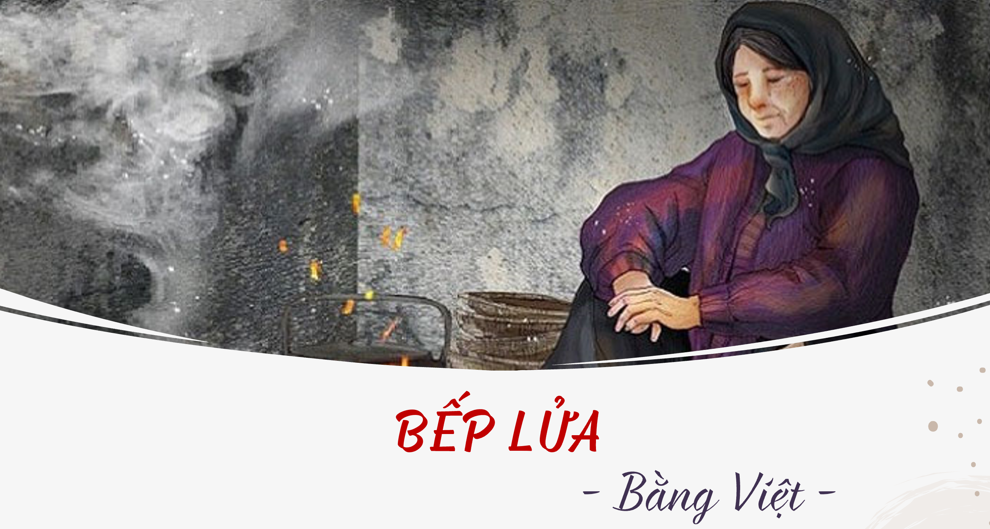

2. Vai trò của tưởng tượng trong sáng tạo và tiếp nhận văn học
Độc giả
Tưởng tượng
Đồng cảm với tác giả và hiểu các chi tiết, sự việc, nhân vật,…một cách sâu sắc hơn.
Notes:
Ví dụ: Qua những chi tiết miêu tả ngoại hình, hành động, tâm trạng của những nhân vật cụ thể như Dế Mèn, Dế Choắt, chị Cốc trong tác phẩm “Dế Mèn phiêu lưu kí” của Tô Hoài, người đọc có thể hình dung, liên tưởng và tưởng tượng về thế giới của con người với những mối quan hệ, tính cách hoặc lối sống, lối ứng xử trong xã hội
Ví dụ: Đọc những câu thơ: “Một bếp lửa chờn vờn sương sớm/Một bếp lửa ấp iu nồng đượm” trong bài thơ “Bếp lửa” của Bằng Việt, độc giả có thể tưởng tượng và cảm nhận được khung cảnh quen thuộc trong mỗi gia đình của làng quê Việt Nam xưa với cửi lửa, rơm rạ,…hơi ấm của bếp lửa và cảm giác ấm áp của tình cảm gia đình.
Ví dụ: Những chi tiết miêu tả cụ thể hoàn cảnh sống và chiến đấu của tiểu đội chỉ có ba cô thanh niên xung phong trong “Những ngôi sao xa xôi” của Lê Minh Khuê gợi lên khung cảnh khốc liệt của chiến trường

Slide 12
3. Nhan đề và cách đặt nhan đề văn bản văn học
Đặc điểm
Vai trò
Vị trí
Đầu văn bản
- Gọi tên
- Đánh dấu sự bắt đầu của một văn bản.
- Thu hút sự chú ý của người đọc
- Nhan đề văn bản thông tin: thường mang nghĩa tường minh, khái quát
- Nhan đề của văn bản văn học: thường mang nghĩa hàm ẩn, gợi hình tượng
Notes:
Trong cấu tạo của văn bản, nhan đề là thành phần được đặt ở vị trí đầu tiên để gọi tên, đánh dấu sự bắt đầu của một văn bản và thu hút sự chú ý của người đọc. Nhan đề của văn bản văn học cũng có những đặc điểm chung đó. Tuy nhiên, khác với nhan đề của văn bản nghị luận, văn bản thông tin (thường mang nghĩa tường minh, khái quát), nhan đề của văn bản văn học lại thường mang nghĩa hàm ẩn, gợi hình tượng. Trong một số trường hợp, nhan đề của văn bản văn học cũng có thể gợi ra đặc điểm loại hay thể loại văn bản, đề tài, chủ đề, nhân vật,…

Slide 13

“Hịch” là tên một loại văn bản nghị luận (thời trung đại) có mục đích kêu gọi, hiệu triệu. Nhan đề “Hịch tướng sĩ” thể hiện tường minh loại văn bản, mụ đích, đối tượng hướng tới và nội dung chính của văn bản: lời kêu gọi, hiệu triệu tướng sĩ quyết tâm chống giặc ngoại xâm.
Notes:
Nhan đề mang tính tường minh

Slide 14
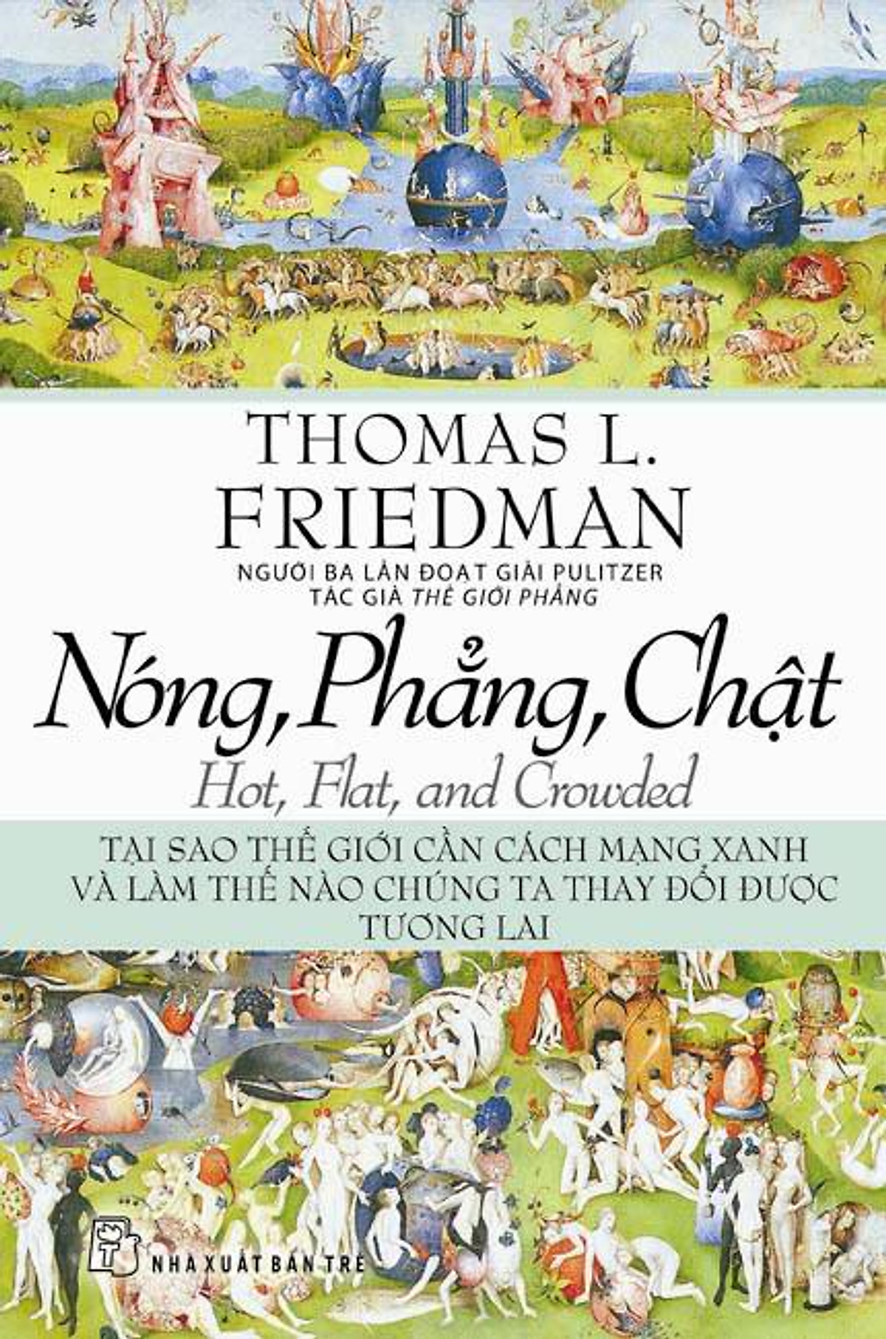
Nhan đề của cuốn sách nêu rõ thực trạng môi trường sống trên Trái Đất hiện nay (Nóng, Phẳng, Chật). Phụ đề tường minh vấn đề cần giải quyết trong văn bản thông tin (Tại sao thế giới cần cách mạng xanh và làm thế nào để chúng ta thay đổi được tương lai).
Notes:
Nhan đề mang tính tường minh

Slide 15

Hình tượng bầy chim chìa vôi trong cơn mưa lũ gắn với thời gian, không gian nghệ thuật và các nhân vật chính (hai anh em Mon và Mên). Tác giả lấy một hình tượng xuyên suốt câu chuyện để đặt tên cho tác phẩm của mình. Nhưng ý nghĩa của hình tượng mang tính hàm ẩn trong toàn bộ câu chuyện. Do đó, nhan đề cũng mang ý nghĩa hàm ẩn.
Notes:
Nhan đề mang tính hàm ẩn

Slide 16
)
)
)
Giai đoạn 2:
Thực hiện dự án
)
)
)
)
)
)
)
)
)
)
)
)
)
)
)

Slide 17

)
)
Bài 10
)
Sách – Người bạn đồng hành
)
)
)
)
Đọc
Thách thức đầu tiên:
Đọc như một hành trình
)
)
)
)
)
)
)
)
)
)
)
Notes:
Giáo án của Thảo Nguyên 0979818956

Slide 18


)
)
Trước khi đọc
)
)
)
)
I.
)
)
)
)
)
)
)
Xây dựng mục tiêu đọc sách
)
)
)
)
)
Notes:
Trước khi đọc

Slide 19
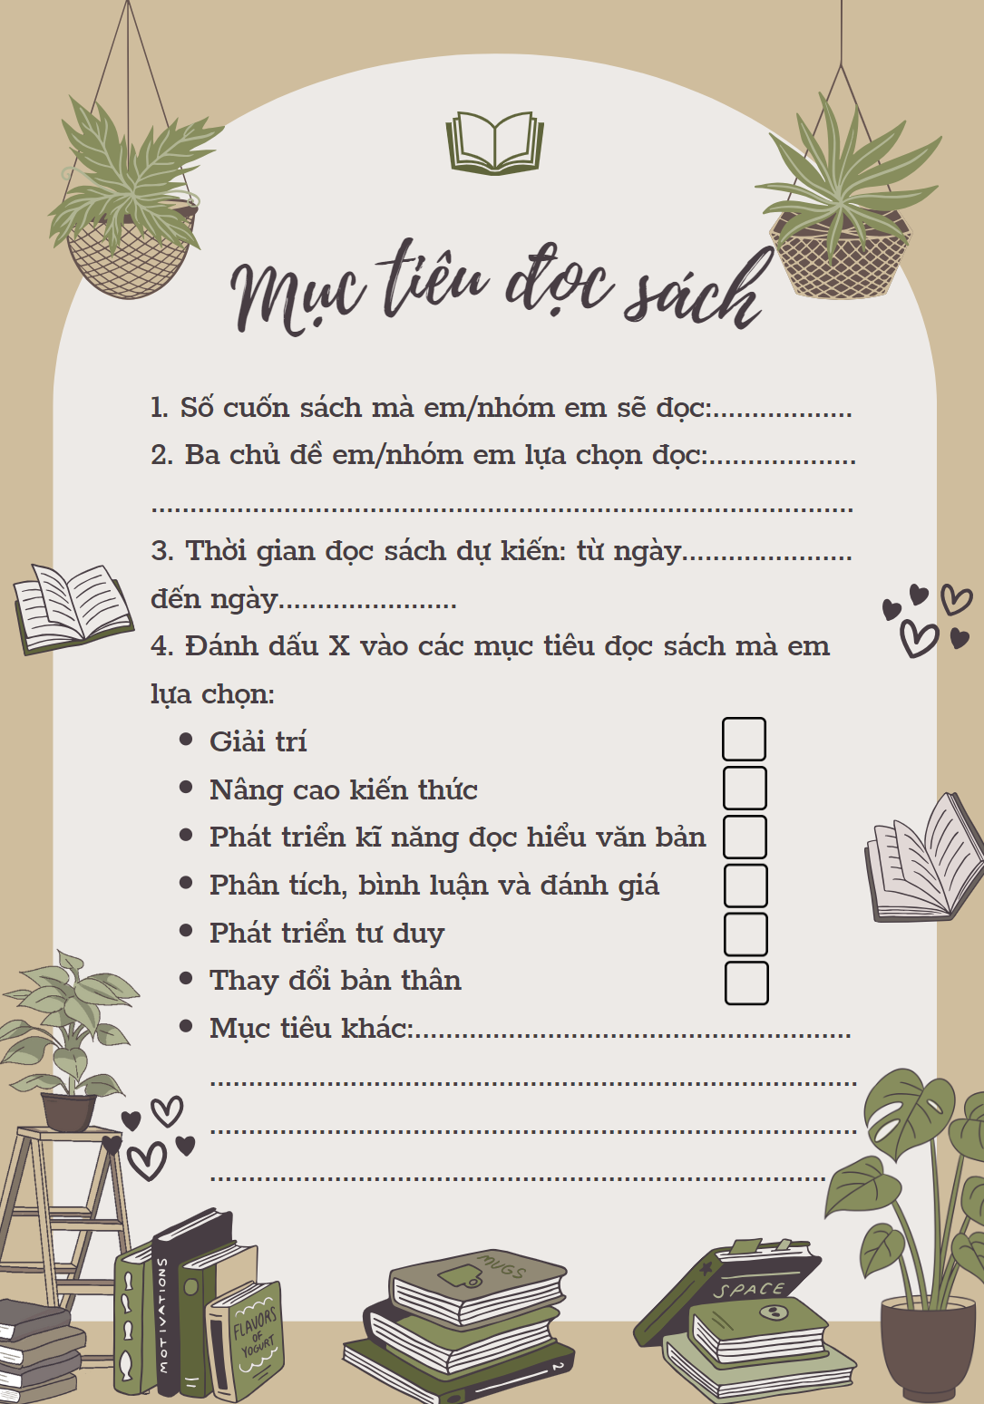
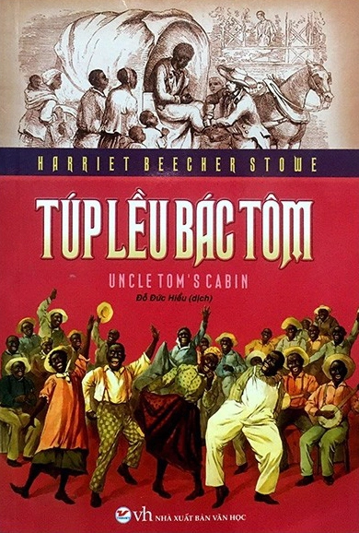


Xác định mục tiêu đọc sách của cá nhân em hoặc nhóm học tập trước khi thực hiện dự án đọc sách theo PHT sau:
Notes:
GV hướng dẫn học sinh lựa chọn chủ đề đọc phù hợp với hệ thống bài học trong Ngữ văn 8
GV hướng dẫn HS lựa chọn thể loại sách phù hợp theo các chủ đề định hướng của cá nhân hoặc nhóm
GV xác định sản phẩm dự kiến, kết quả hoạt động đọc phù hợp với chủ đề, thể loại đã chọn
HS trình bày mục tiêu đọc sách.

Slide 20

)
)
)
)
II.
)
)
)
)
)
)
Lập danh mục sách theo chủ đề và
thể loại phù hợp với mục tiêu sách đã xây dựng và lên kế hoạch cụ thể để
thực hiện hoạt động đọc sách hiệu quả
)
)
)
)
)
)
)
)
Notes:
Giáo án của Thảo Nguyên 0979818956

Slide 21
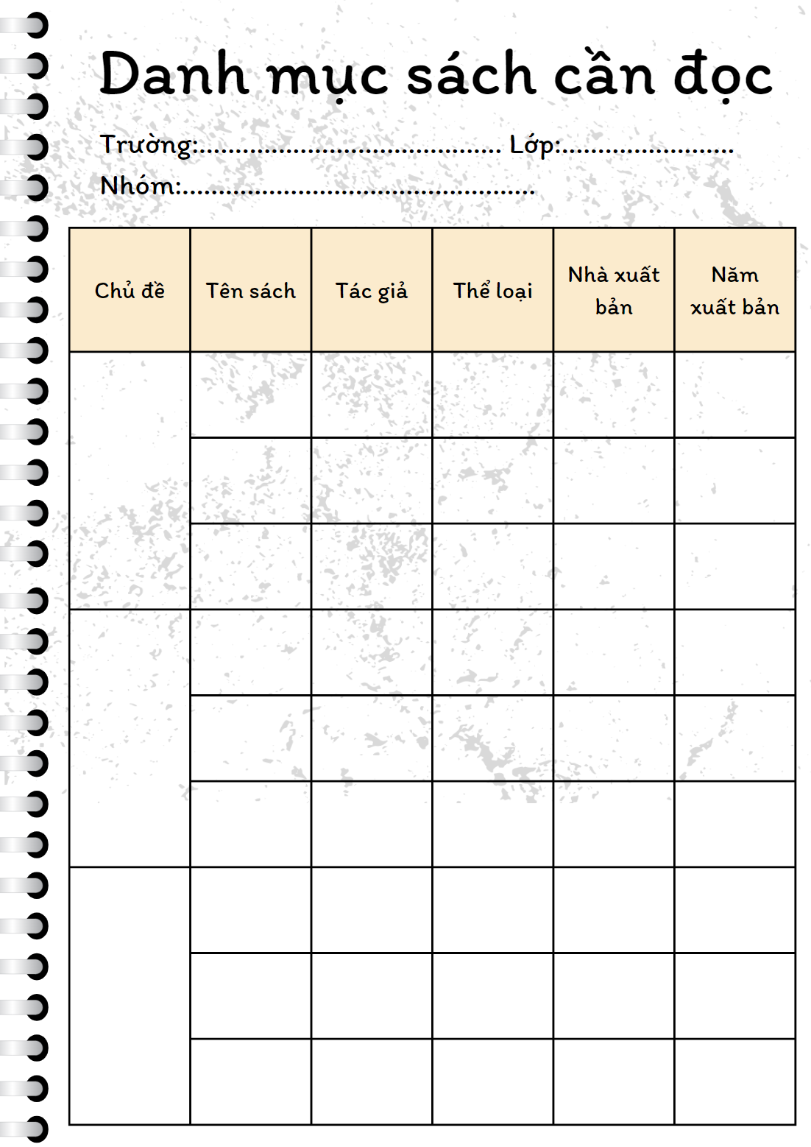
1. Lập danh mục sách theo chủ đề và thể loại phù hợp với mục tiêu đọc sách đã xây dựng (bao gồm ít nhất 3 chủ đề với 9 cuốn sách)
Notes:
HS chủ động lập danh sách mục sách chọn đọc để thực hiện mục tiêu
HS chủ động xây dựng kế hoạch đọc của nhóm hoặc cá nhân
HS trình bày tóm tắt về kế hoạch đọc và chia sẻ cách thức, cam kết thực hiện kế hoạch, mục tiêu đọc

Slide 22
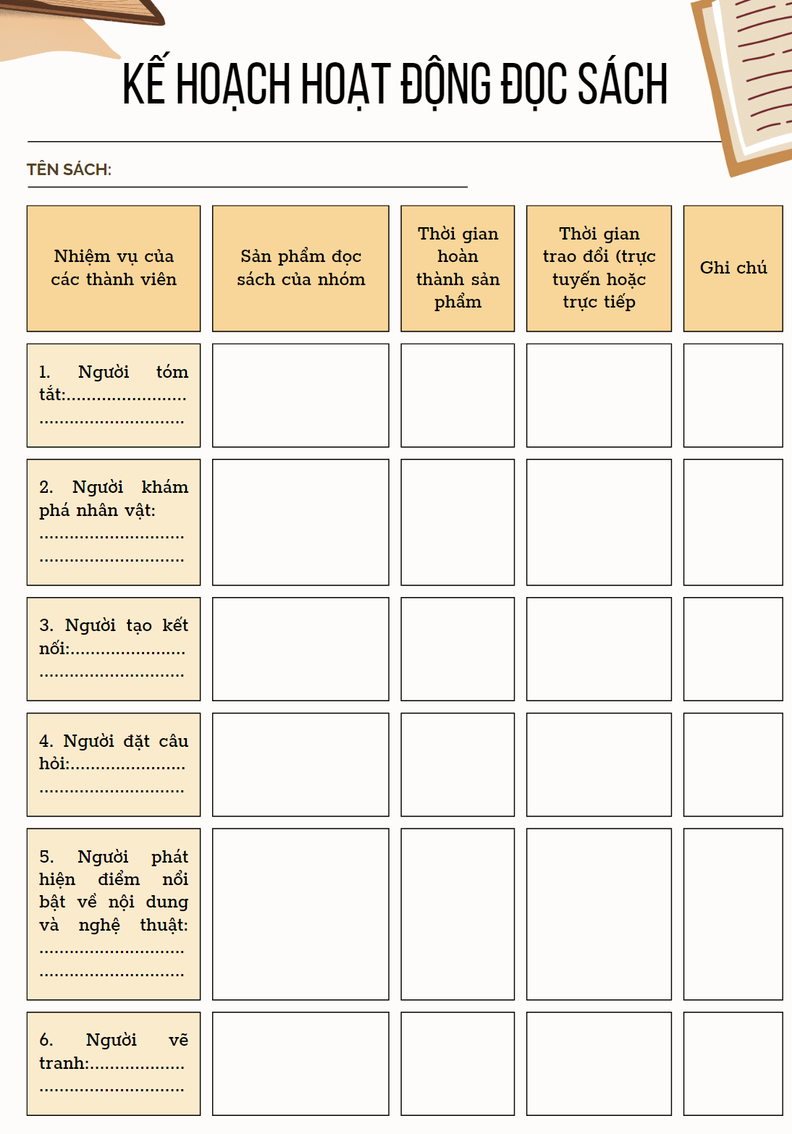
2. Lập kế hoạch đọc sách của nhóm theo bảng sau
Notes:
Để lập kế hoạch đọc sách của nhóm, có thể phân công nhiệm vụ cho từng thành viên trong nhóm theo các vai của mô hình vòng tròn văn học. Sau đó, các thành viên lần lượt đổi vai cho nhau. Gợi ý 1 số vai:
- Người tóm tắt văn bản
- Người khám phá nhân vật
- Người tạo kết nối (kết nối cuốn sách đang đọc với các cuốn sách khác, kết nối nội dung cuốn sách với trải nghiệm của người đọc,…)
- Người đặt ra các câu hỏi, những vấn đề băn khoăn về cuốn sách;
- Người phát hiện điểm nổi bật về nội dung và nghệ thuật của tác phẩm;
- Người vẽ tranh….

Slide 23

Khám phá giá sách hôm nay
Notes:
Khởi động: Cho HS khám phá giá sách hôm nay của lớp, gồm có các truyện liên quan đến Nhóc Nicolas. → Dẫn vào bài

Slide 24
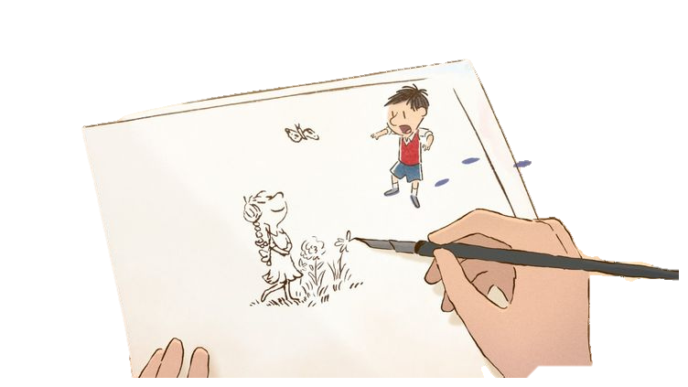
)
)
)
)
Cùng đọc và trải nghiệm
)
)
)
Hoạt động 1: Đọc như sự đón đợi
Văn bản
Lời giới thiệu cuốn sách “Nhóc Ni-cô-la: những chuyện chưa kể”
(An-nơ Gô-xi-nhi)
)
)
)
)
)
)
)
)
)
)
)
Notes:
Đọc và tìm hiểu những điểm mới mẻ, độc đáo, hấp dẫn đặc biệt của một cuốn sách để có thể giới thiệu cuốn sách với độc giả khác

Slide 25


I.
Đọc – Tìm hiểu chung

Slide 26
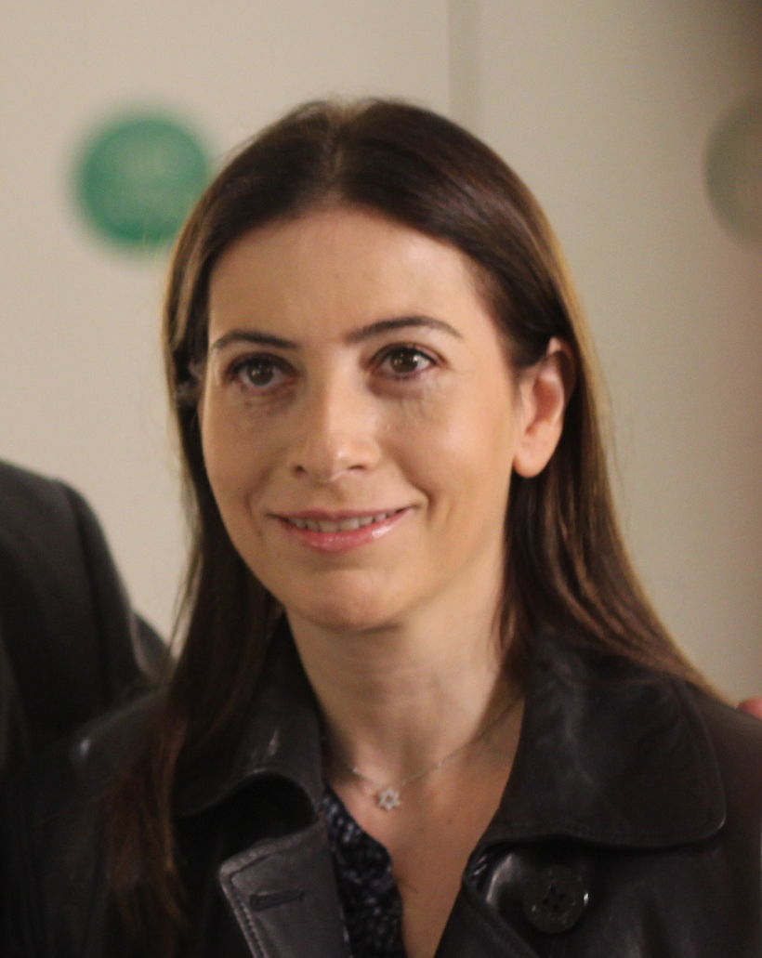
1. Đọc
2. Tìm hiểu chung
a. Tác giả
- An-nơ Gô-xi-nhi sinh năm 1968, người Pháp.
- Bà là con gái nhà văn Rơ-nê Gô-xi-nhi, tác giả bộ truyện về nhân vật nhóc Ni-cô-la.
Notes:
Giáo án của Thảo Nguyên 0979818956

Slide 27


1. Đọc
2. Tìm hiểu chung
b. Tác phẩm
- Xuất xứ: Trích từ Nhóc Ni-cô-la: những chuyện chưa kể, tập 3, Trắc Phong và Hương Lan dịch, NXB Hội Nhà văn, Hà Nội, 2017.
- Thể loại: Văn bản thông tin
Notes:
Giáo án của Thảo Nguyên 0979818956

Slide 28


II.
Khám phá văn bản
Notes:
Giáo án của Thảo Nguyên 0979818956

Slide 29

Nhóm 1
Nhóm 2
Nhóm 3
Nhóm 4
Có điều gì đáng lưu ý về mối quan hệ giữa nhan đề, hoàn cảnh ra đời và sức hấp dẫn của cuốn sách trong lời giới thiệu của người viết?
Theo lời giới thiệu, đề tài và đặc điểm nội dung, nghệ thuật của cuốn sách có gì đặc biệt?
Người viết nhấn mạnh điều gì về mối quan hệ đặc biệt giữa các tác giả và sự độc đáo của cuốn sách?
Cách thu hút và khích lệ người đọc tìm hiểu cuốn sách trong lời giới thiệu có điểm gì đáng chú ý?
Notes:
Hoạt động nhóm lớn
Thời gian: 5 phút

Slide 30

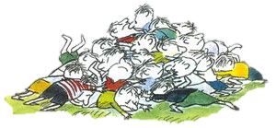
1.
Cách đặt vấn đề của lời giới thiệu cuốn sách
Notes:
Có điều gì đáng lưu ý về mối quan hệ giữa nhan đề, hoàn cảnh ra đời và sức hấp dẫn của cuốn sách trong lời giới thiệu của người viết?

Slide 31

- Nhan đề
+ Nhan đề có tên nhân vật Nhóc Ni-cô-la – đã được biết đến từ những cuốn sách khác của tác giả Rơ-nê Gô-xi-nhi.
+ Cụm từ “những chuyện chưa kể” – những điều độc giả chưa biết về nhân vật quen thuộc và đã được yêu mến này.
➔ Thu hút, gợi trí tò mò của người đọc

Slide 32

- Hoàn cảnh ra đời
Đã được viết từ rất lâu nhưng nhiều tác phẩm chưa chính thức công bố rộng rãi.
→ Tạo nên tính hấp dẫn của cuốn sách (tập hợp nhiều tác phẩm chưa công bố và đặc biệt thú vị về một nhân vật đã được biết đến, được yêu mến).
➔ Cách đặt vấn đề của lời giới thiệu cuốn sách như vậy rất thành công: vừa làm nổi bật được điểm độc đáo, mới lạ của cuốn sách, vừa kết nối với những hiểu biết của độc giả về nhân vật chính trong cuốn sách.
Notes:
Giáo án của Thảo Nguyên 0979818956

Slide 33
2. Đề tài và đặc điểm nội dung, nghệ thuật
Notes:
2. Theo lời giới thiệu, đề tài và đặc điểm nội dung, nghệ thuật của cuốn sách có gì đặc biệt?

Slide 34
- Đề tài quen thuộc nhưng câu chuyện lại có tính mới mẻ, không hề nhàm chán: “Một lần nữa, các tác giả lại khiến ta ngạc nhiên khi dẫn dắt nhân vật của họ đến những tình huống chẳng ai ngờ tới”.
- Nội dung: Bao gồm cả phần truyện và tranh được giới thiệu là một thế giới “đầy chất hiện thực”, đồng thời cũng là một “thế giới kì diệu nơi con trẻ nhìn các bậc phụ huynh bằng con mắt tỉnh táo, châm biếm nhưng vẫn trìu mến và nơi ấy người lớn, về phần mình giải quyết một cách non nớt những vấn đề cứ như là thực”.
→ Cách giới thiệu giản dị nhưng tạo được sức hút, gợi trí tò mò.
- Nghệ thuật: cuốn sách là sự “kết hợp tuyệt vời giữa thứ ngôn ngữ trẻ thơ của Gô-xi-nhi với nét vẽ thi vị, vui nhộn và đầy khác biệt của Xăng-pê”.
→ Trình bày giản dị, ngắn gọn nhưng làm nổi bật sự độc đáo về nghệ thuật của cuốn sách.

Slide 35
3. Mối quan hệ đặc biệt giữa các tác giả và sự độc đáo của cuốn sách
Notes:
3. Người viết nhấn mạnh điều gì về mối quan hệ đặc biệt giữa các tác giả và sự độc đáo của cuốn sách

Slide 36
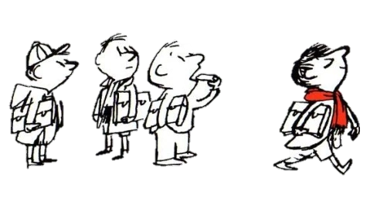
Mối quan hệ, tình bạn đặc biệt giữa nhà văn và hoạ sĩ minh hoạ cho cuốn sách: “Khi mà những kỉ niệm thơ ấu của hai nhà kịch nghệ nổi tiếng ấy chính là khởi nguồn cho sự sáng tạo này?”
→ Cuốn sách được giới thiệu không chỉ có phần truyện độc đáo và hấp dẫn mà còn có phần minh hoạ chắc hẳn cũng rất thú vị. Đó chính là một cách gợi mở với độc giả thêm một điểm khác biệt quan trọng của cuốn sách: Nhà văn và hoạ sĩ minh hoạ là những người bạn tri âm tri kỉ, thấu hiểu nhau.
Notes:
➔ Việc tìm ra những điểm khác biệt quan trọng như vậy rất cần có trong một lời giới thiệu sách. Tuy nhiên, phải là những cuốn sách thực sự thú vị, hấp dẫn mới có thể có những đặc điểm này. Do đó, chọn đọc cuốn sách nào là điều quan trọng, tạo điều kiện cho sự thành công của việc viết lời giới thiệu.

Slide 37
4. Cách thu hút người đọc
Notes:
4. Cách thu hút và khích lệ người đọc tìm hiểu cuốn sách trong lời giới thiệu có điểm gì đáng chú ý?

Slide 38
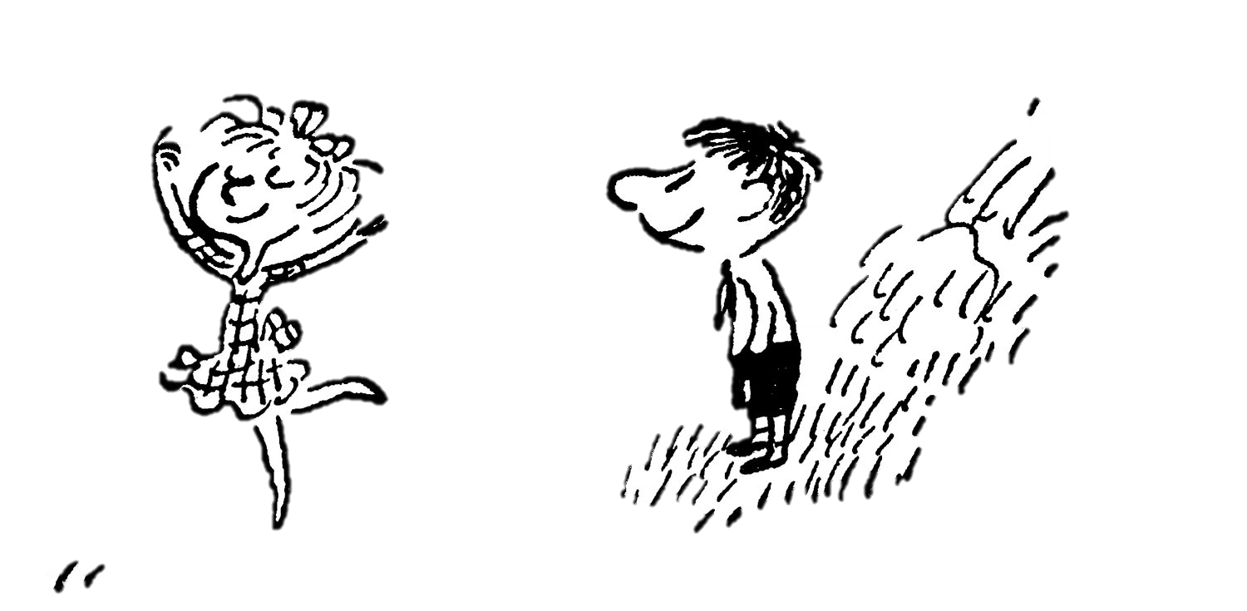
- Cách trình bày của người viết lời giới thiệu khiến độc giả cảm nhận rằng những chuyện chưa kể về Nhóc Ni-cô-la dường như không bao giờ hết.
- Sức hấp dẫn của cuốn sách như một cuộc phiêu lưu không giới hạn hoặc mỗi lần xuất hiện của nhân vật như một lần bước ra sân khấu – luôn chứa đựng bất ngờ.

Slide 39
III.
Tổng kết
Notes:
Giáo án của Thảo Nguyên 0979818956

Slide 40


)
)
1. Nghệ thuật
)
2. Nội dung
)
Lời giới thiệu cuốn sách Nhóc Ni-cô-la: những chuyện chưa kể đã cung cấp những thông tin đáng chú ý về hoàn cảnh ra đời, tác giả, đề tài, chủ đề, ý nghĩa, mục đích của người viết. Đồng thời nêu bật những điểm riêng, thú vị nhằm gợi sự hứng thú, khiến độc giả muốn tìm hiểu tác phẩm.
- Văn bản trình bày lô gích, rõ ràng, rành mạch làm tăng hiệu quả diễn đạt thông tin của văn bản.
- Ngôn ngữ ngắn gọn, dễ hiểu, cung cấp thông tin hiệu quả.
)
)
)
Notes:
Giáo án của Thảo Nguyên 0979818956

Slide 41

)
)
)
)
VIẾT KẾT NỐI VỚI ĐỌC
Tìm đọc một cuốn sách có liên quan đến một chủ đề hoặc thuộc một thể loại trong bài học của Ngữ văn 8 và viết lời giới thiệu cuốn sách đó (khoảng 8 – 10 câu).
)
)
)
)
)
)
)
)
)
)
)
)
)
)
Notes:
- Học sinh có thể chọn thêm các lời giới thiệu sách khác từ những cuốn sách mà các em đã đọc để tìm hiểu, nhận diện, phân tích đặc điểm hình thức và nội dung của văn bản thuyết minh giới thiệu một cuốn sách.
- Học sinh lựa chọn cách viết lời giới thiệu tóm tắt như yêu cầu (8 – 10 câu). Có thể chọn giới thiệu một khía cạnh tiêu biểu, độc đáo của cuốn sách, không cần phải đầy đủ tất cả các thành phần.

Slide 42

)
)
)
)
Cùng đọc và trải nghiệm
)
)
)
Hoạt động 2:
Đọc như một cuộc thám hiểm
)
)
)
)
)
)
)
)
)
)
)
Notes:
Giáo án của Thảo Nguyên 0979818956

Slide 43

Chọn đọc một cuốn sách yêu thích và điền thông tin về cuốn sách đó vào PHT (Gợi ý: Có thể đọc trọn vẹn một cuốn sách có các đoạn trích đã học trong SGK, như “Lá cờ thêu sáu chữ vàng” (Nguyễn Huy Tưởng), “Hoàng Lê nhất thống chí” (Ngô gia văn phái), “Minh sư” (Thái Bá Lợi), “Trưởng giả học làm sang” (Mô-li-e), “Mắt sói” (Đa-ni-en Pen-nắc),…)
Notes:
Giáo án của Thảo Nguyên 0979818956

Slide 44
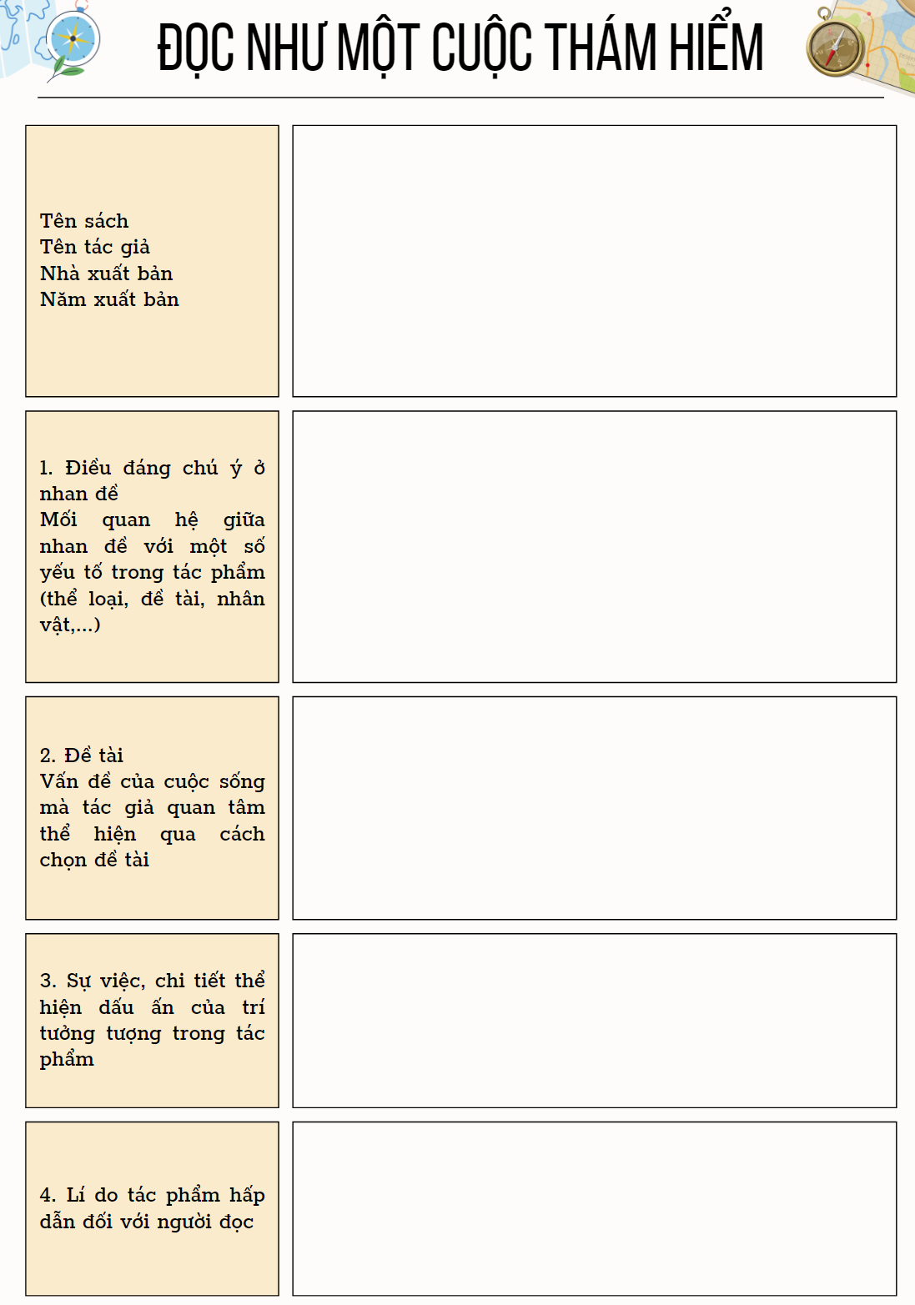
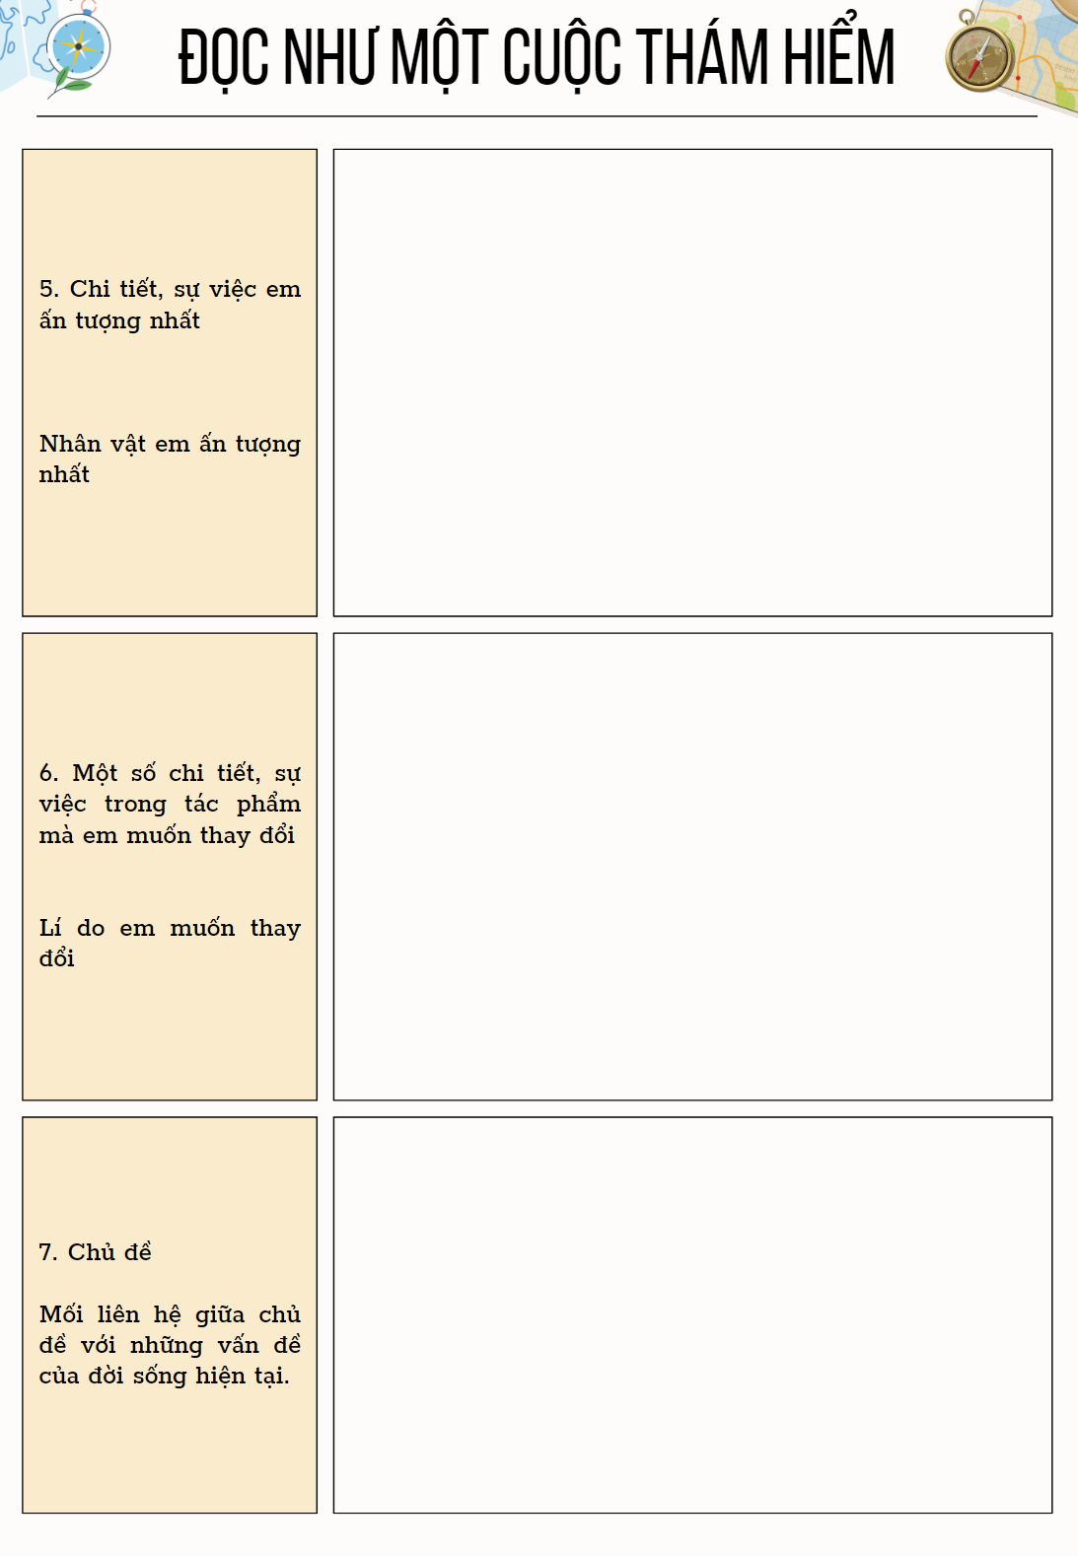

Notes:
Giáo án của Thảo Nguyên 0979818956

Slide 45

)
)
)
)
Cùng đọc và trải nghiệm
)
)
)
Hoạt động 3:
Đọc để đồng hành và chia sẻ
Văn bản
Nhà thơ Y Phương: “Nói với con” cũng chính là nói với lòng mình
(Y Khương)
)
)
)
)
)
)
)
)
)
)
)

Slide 46

I.
Đọc những lời tâm tình của nhà thơ Y Phương về bài thơ “Nói với con”
Notes:
Nhóm 1 làm câu a
Nhóm 2 làm câu b
Nhóm 3 làm câu c

Slide 47

1. Hoàn cảnh ra đời của bài thơ “Nói với con”
“Vợ chồng chúng tôi sinh cô con gái đầu lòng vào giữa năm 1979. Bài thơ Nói với con tôi viết năm 1980. Đó là thời điểm đất nước ta gặp vô vàn khó khăn. Thời kì cả nước mới thoát ra khỏi cuộc chiến tranh chống đế quốc Mỹ lâu dài và gian khổ. Giống như một người mới ốm dậy...”.
➔ Tác động đến sự biểu đạt cảm xúc: “Đó là lời tâm sự của tôi với đứa con gái đầu lòng. Tâm sự với con còn là tâm sự với chính mình.”
➔ Tác động trực tiếp tới nội dung bài thơ, cách biểu đạt cảm xúc như lời tâm sự giản dị, nhẹ nhàng, nhưng đầy niềm hi vọng vào sự trưởng thành của con cũng như là sự phát triển trong tương lai của đất nước.
Notes:
a. Lời tâm tình của nhà thơ Y Phương cho biết điều gì về hoàn cảnh ra đời của bài thơ “Nói với con”? Hoàn cảnh ấy có tác động như thế nào đến sự biểu đạt cảm xúc và hình tượng trong bài thơ?

Slide 48
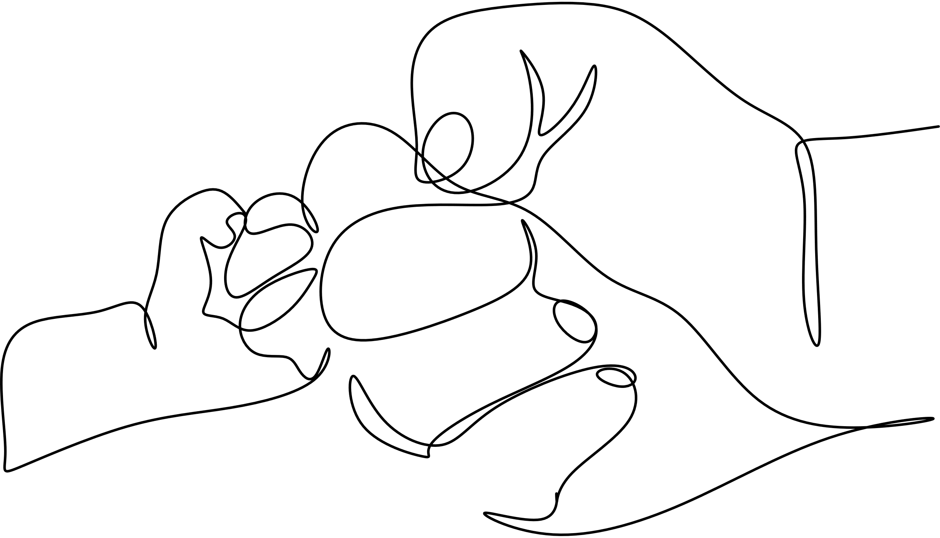
2. Tâm trạng và cảm xúc của nhà thơ
Người đồng mình thô sơ da thịt
Chẳng mấy ai nhỏ bé đâu con
- Cụm từ “người đồng mình” ý nói đến người đồng bào ở vùng cao, quê hương của ông. Họ tuy “thô sơ da thịt” nhưng ai cũng kiên cường, bất khuất đối diện với khó khăn, không hèn nhát, trốn tránh.
- Ca ngợi truyền thống văn hóa vẻ vang của dân tộc, chính con người tạo nên văn hóa đó, văn hóa của cả một dân tộc kiên cường, mạnh mẽ.
➔ Yêu quê hương, yêu đồng bào của mình.
Notes:
b. Không chỉ nói về tình phụ tử, tình cảm gia đình, câu thơ “Người đồng mình thô sơ da thịt/Chẳng mấy ai nhỏ bé đâu con” còn thể hiện ý nghĩa gì? Vì sao nhà thơ thực sự trăn trở, tâm huyết với điều đó?
Ông chia sẻ “…tôi nghĩ phải bám vào văn hoá. Phải tin vào những giá trị tích cực vĩnh cửu của văn hoá.”. Đặc biệt là khi xã hội có nhiều sự rối ren, cụ thể “Cả xã hội lúc bấy giờ đang hối hả gấp gáp kiếm tìm tiền bạc.” và tồn tại nhiều tính xấu.

Slide 49
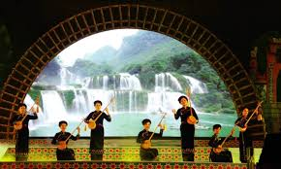

3. Các hình ảnh
“Chân phải bước tới cha
Chân trái bước tới mẹ”
“Vách nhà ken câu hát”
→ Là yếu tố văn hoá phi vật thể. Người con trai ngồi ngoài vách. Người con gái ở bên trong vách. Họ hát cho nhau nghe...
→ Đó là khởi điểm của một con người.
➔ là hình ảnh thực.
➔ Những hình ảnh trên xuất hiện trong đời sống của con người, không xa lạ và đó chính là yếu tố văn hóa.
Notes:
c. Qua lời giải thích của nhà thơ Y Phương, những hình ảnh trong các dòng thơ: “Chân phải bước tới cha/Chân trái bước tới mẹ” và “Vách nhà ken câu hát” là hình ảnh thực hay tưởng tượng? Vì sao?

Slide 50

CÙNG CHIA SẺ
Theo em, điều gì làm nhà thơ xúc động, trăn trở nhất khi viết bài thơ “Nói với con”?
Điều khiến nhà thơ xúc động, trăn trở nhất khi viết bài thơ là niềm tin vào những giá trị vĩnh cửu của văn hóa. Mong cho đứa con và người đọc bao thế hệ có thể ý thức được về cái tốt, cái xấu, biết trân trọng nguồn cội và yêu lấy nét đẹp văn hóa truyền thống dân tộc, kế thừa và phát huy những điều ấy thật tốt.
Notes:
d, Theo em, điều gì làm nhà thơ xúc động, trăn trở nhất khi viết bài thơ “Nói với con”?
Đây là câu hỏi mở. Học sinh có thể lựa chọn các cách trả lời khác nhau, bày tỏ quan điểm riêng trên cơ sở hiểu biết về bài thơ và những lời tâm tình, trò chuyện của tác giả về tác phẩm.

Slide 51

II.
Chọn đọc một tác phẩm của tác giả mà em đã biết và mong muốn tiếp tục tìm hiểu, khám phá
Notes:
Giáo án của Thảo Nguyên 0979818956

Slide 52
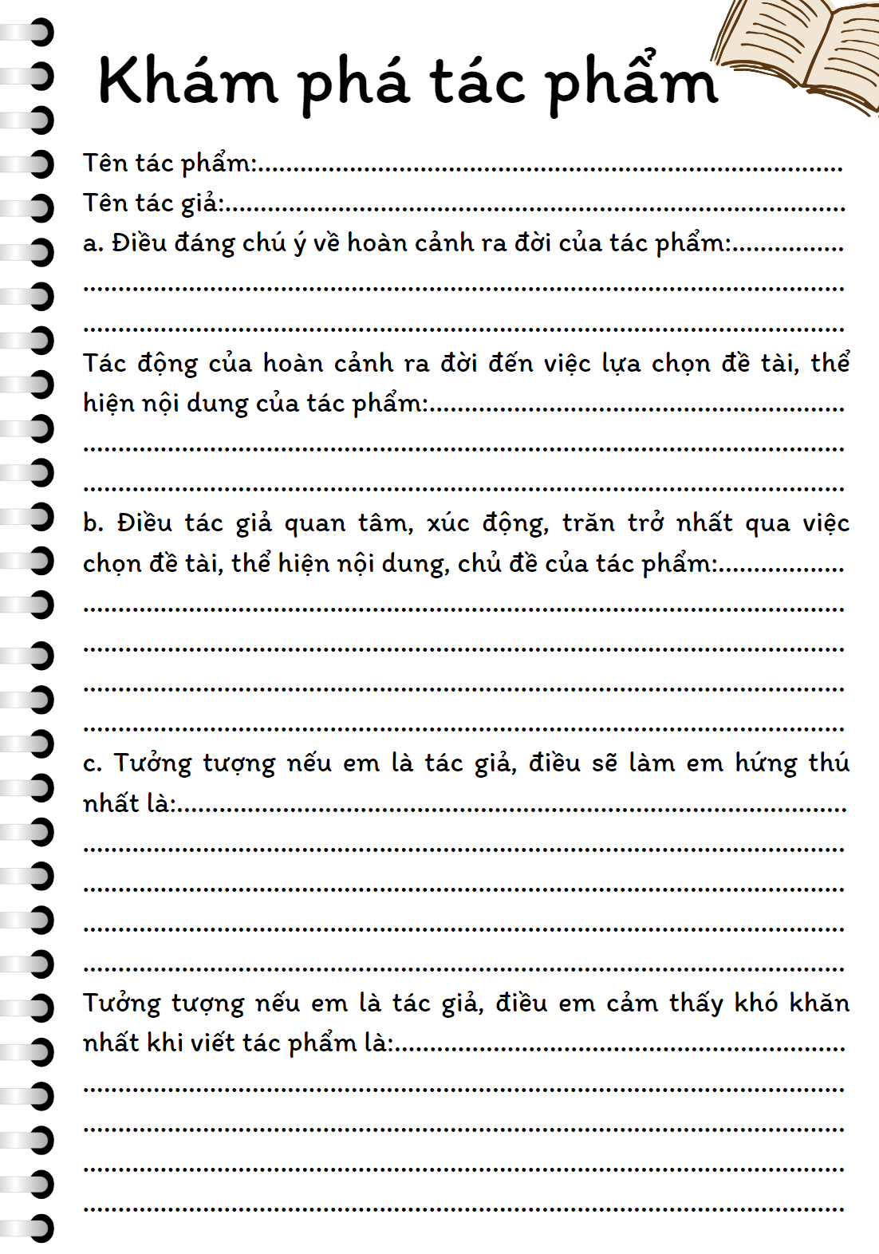
Chọn một tác phẩm của tác giả mà em đã biết và mong muốn tiếp tục tìm hiểu, khám phá. Đọc, cảm nhận về tác phẩm và điền thông tin phù hợp vào PHT

